Slide 1
ГЕОГРАФИЯ
7-
КЛАСС
Внутренние воды и водные богатства Узбекистана. Озера, водохранилища и подземные воды.

Slide 2
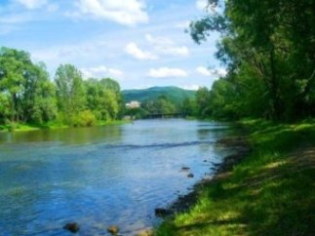
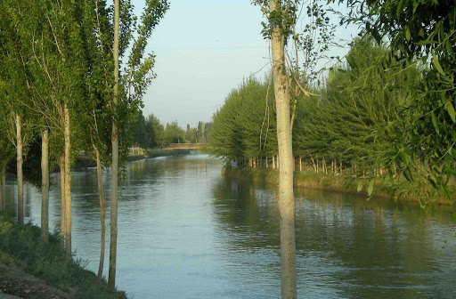
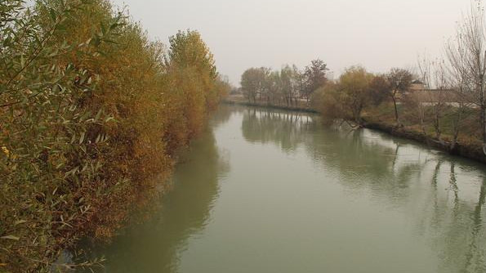
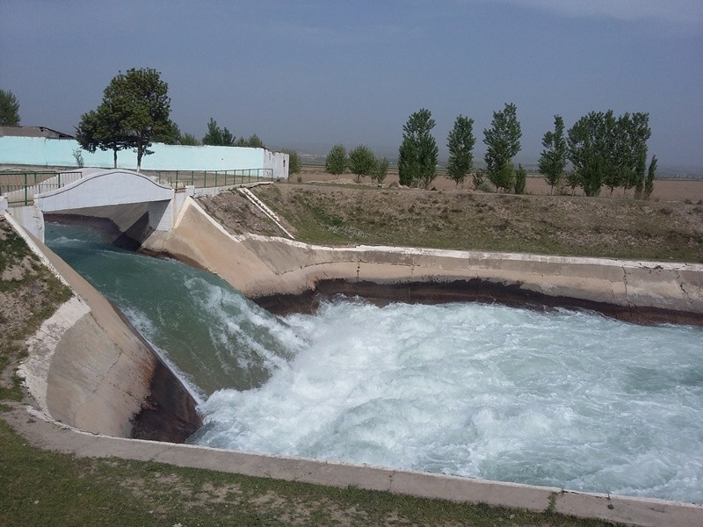
ВНУТРЕННИЕ ВОДЫ
К внутренним водам относятся реки, озера, ледники и подземные воды. Среди внутренних вод самое важное значение для жизни человека имеют реки.

Slide 3
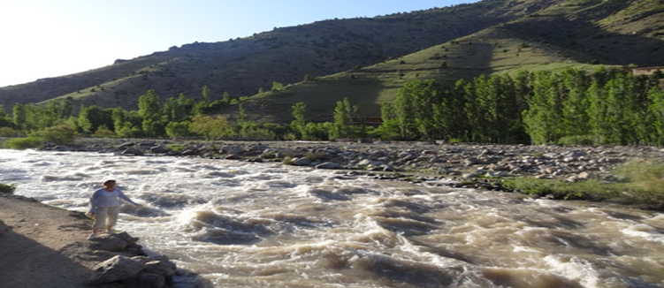
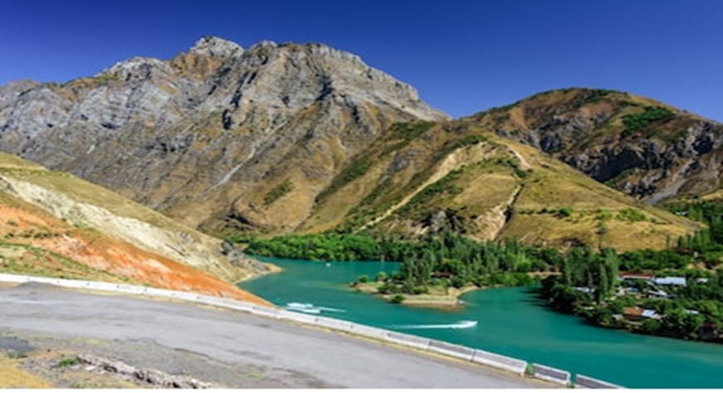
ВНУТРЕННИЕ ВОДЫ
На равнинах рек очень мало, а в горах и адырах густота речной сети большая.
Основная причина этого заключается в следующем: обилие осадков, незначительная испаряемость, продолжительность холодного периода способствуют накоплению в горах снегов и ледников.
Реки Узбекистана относятся к бассейну внутреннего стока и распределены по территории неравномерно.

Slide 4
ПИТАНИЕ РЕК
Талыми водами ледников и вечных снегов-Амударья, Зарафшан, Исфайрамсай, Сох, Исфара
Снеговыми и ледниковыми водами- Сырдарья, Нарын, Карадарья,Чирчик, Сурхандарья
Талыми водами снегов- Кашкадарья, Гузардарья, Санзар,Ахангаран,Гавасай
Талыми снеговыми, дождевыми и подземными водами- Зааминсу, Шерабаддарья, Тусинсай

Slide 5
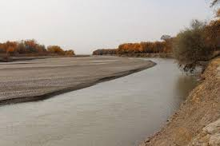
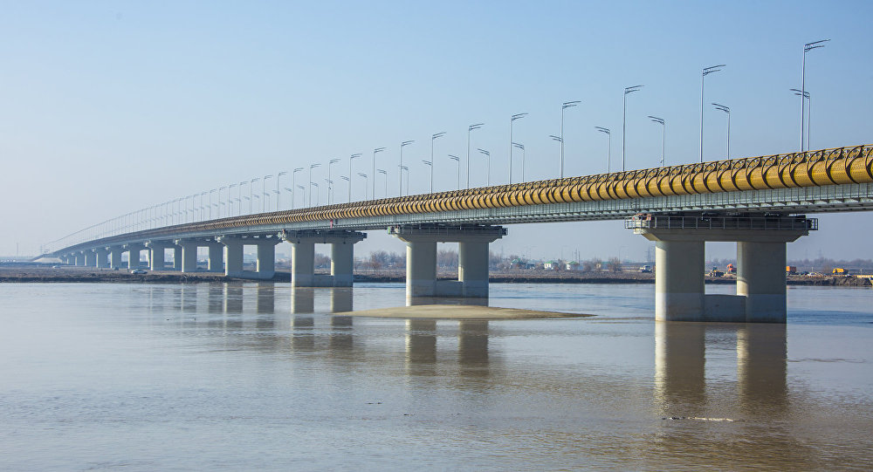
АМУДАРЬЯ
Амударья - самая многоводная и самая большая по площади бассейна река Средней Азии. В древние времена арабы называли ее Джейхун, греки - Окс, местные народы - Омул.

Slide 6
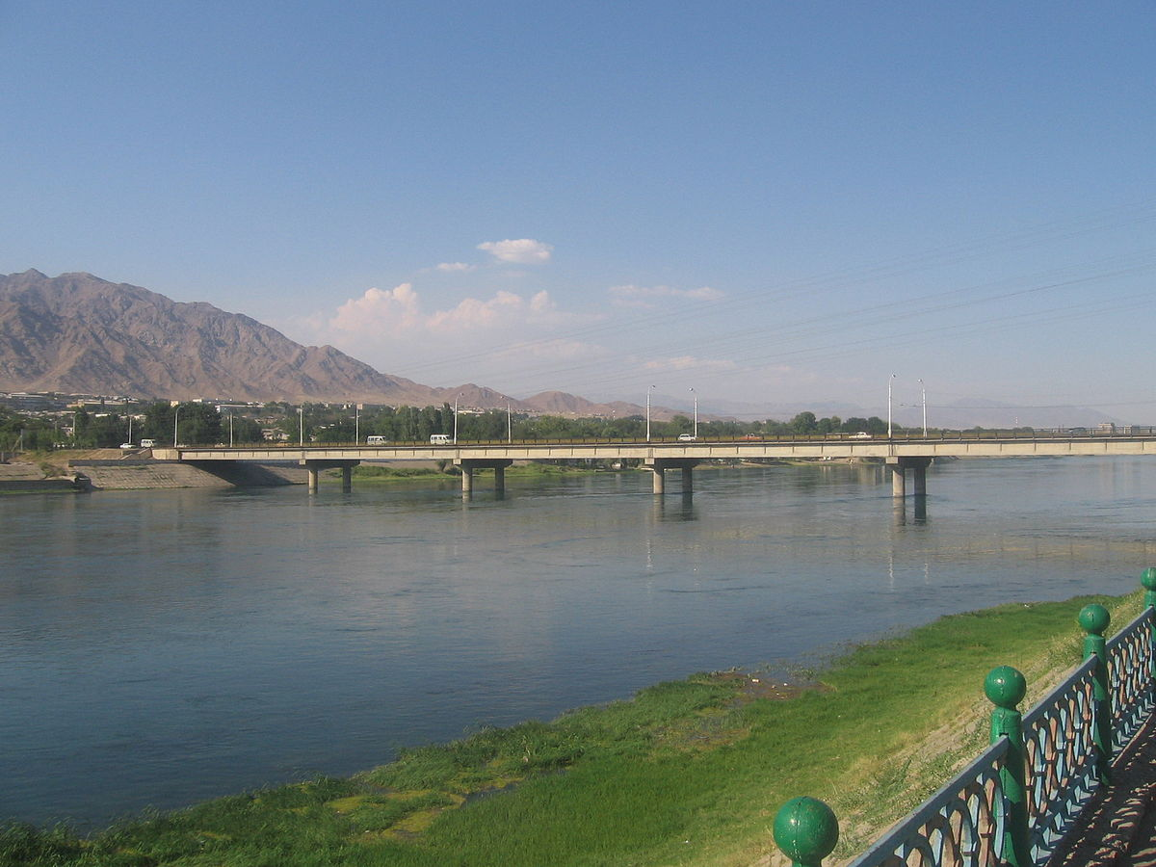
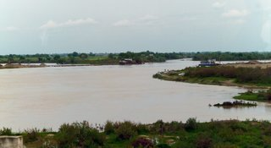
СЫРДАРЬЯ
Сырдарья - самая длинная река Средней Азии (от истока Нарына 3 019 км), а по водности она занимает второе место после Амударьи. В древности арабы называли Сырдарью Сайхун, греки - Яксарт.

Slide 7
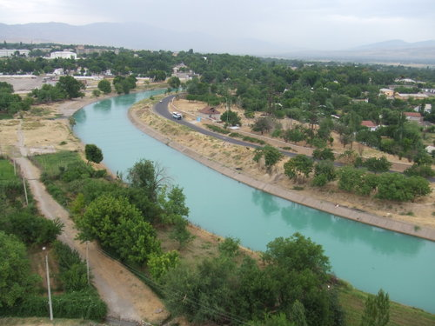
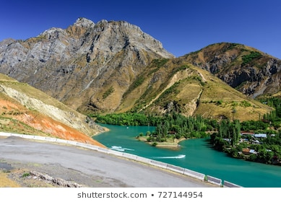
ЧИРЧИК
Чирчик правый приток Сырдарьи. Река образуется в месте слияния рек Чаткал и Пскем, начинающихся в Западном Тянь-Шане. Длина реки вместе с Чаткалом - 397 км.

Slide 8
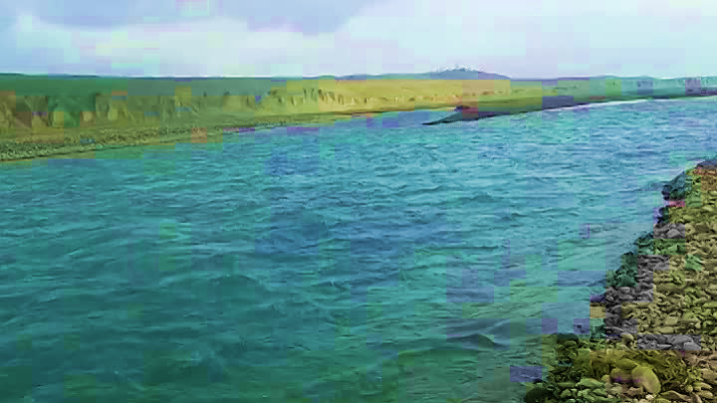
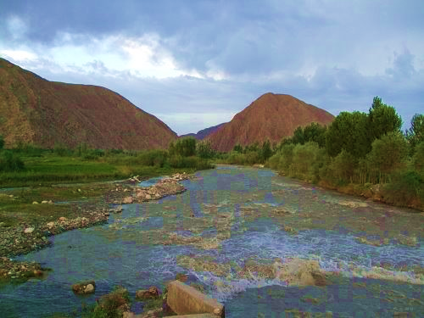
ЗАРАФШАН
Эта река начинается с Зарафшанского ледника в горном узле Коксу, где смыкаются Туркестанский и Зарафшанский хребты, под названием Мастчох. Возле селения Айни, сливаясь с рекой Фандарьей, получает название Зарафшан.
Горная часть долины Зарафшана относится к Таджикистану, нижняя часть - к Узбекистану.

Slide 9
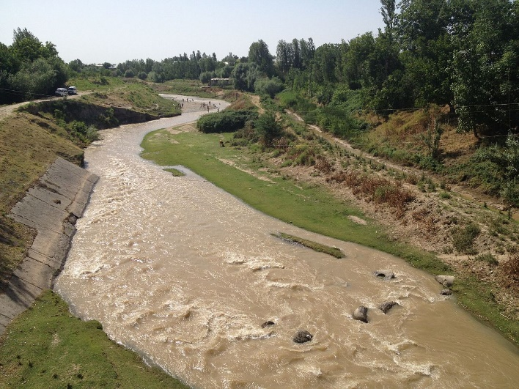
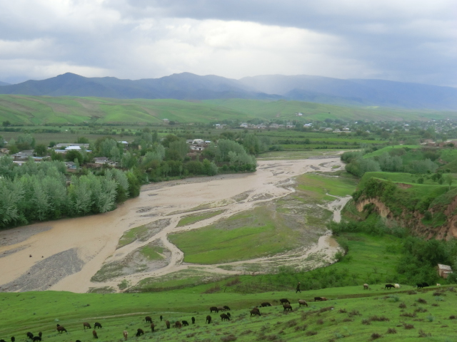
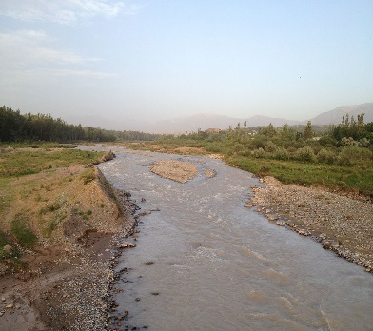
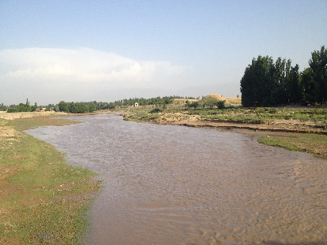
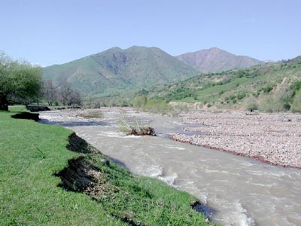
КАШКАДАРЬЯ
Кашкадарья начинается в западной части Гиссарского хребта и, не доходя до Мубарека, высыхает. Длина реки 373 км

Slide 10
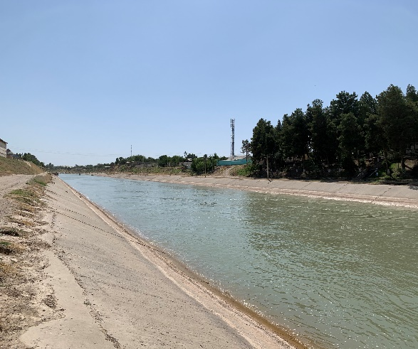
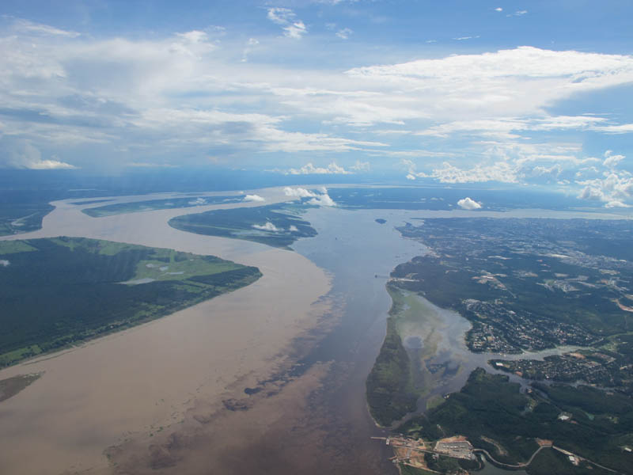
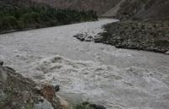
СУРХАНДАРЬЯ
Сурхандарья образуется в месте слияния рек Тупалангдарья и Каратагдарья, берущих начало на южных склонах западной части Гиссарского хребта.
Пройдя 196 км, она впадает в Амударью.
Сурхандарья относится к числу мутных рек: в 1 м 3 ее воды содержится 2,9 кг ила .

Slide 11
АХАНГАРАН
Река Ахангаран - приток Сырдарьи образуется при слиянии саев, собирающих свою воду с Чаткальского и Кураминского хребтов под названием Акташсай.
Общая длина реки 236 км.
В горной части река течет по узкому, глубокому ущелью.
Ниже селения Аблык русло ее расширяется и течение замедляется.
1
2
3
4

Slide 12
ОЗЕРА УЗБЕКИСТАНА
В Узбекистане озер сравнительно мало, распределены они по территории неравномерно и расположены в основном по долинам рек
Озера небольшие, по происхождению они разнообразные.
Горные озера обычно тектонического, запрудного или ледниково-моренного происхождения, а равнинные образованы скоплением дренажных вод и представляют собой остаточные озера.

Slide 13
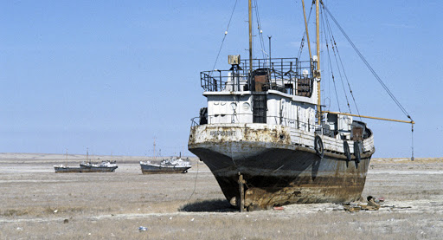
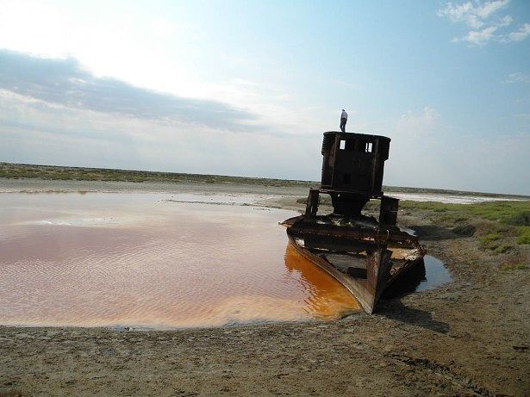
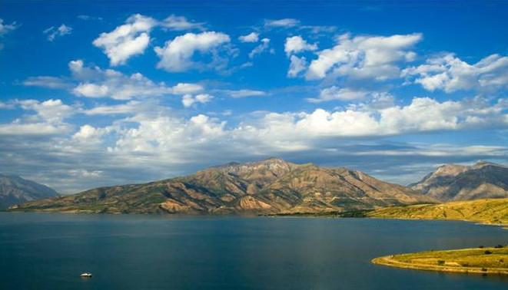
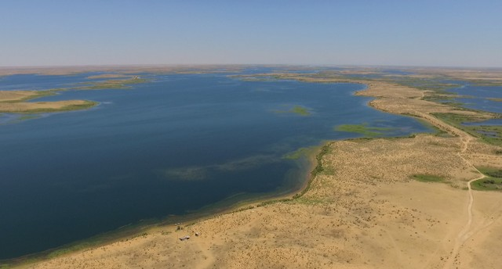
ОЗЕРА УЗБЕКИСТАНА
Основные озера Узбекистана
Арал
Арнасай
Айдаркуль
Тузкан

Slide 14
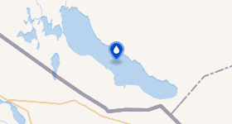
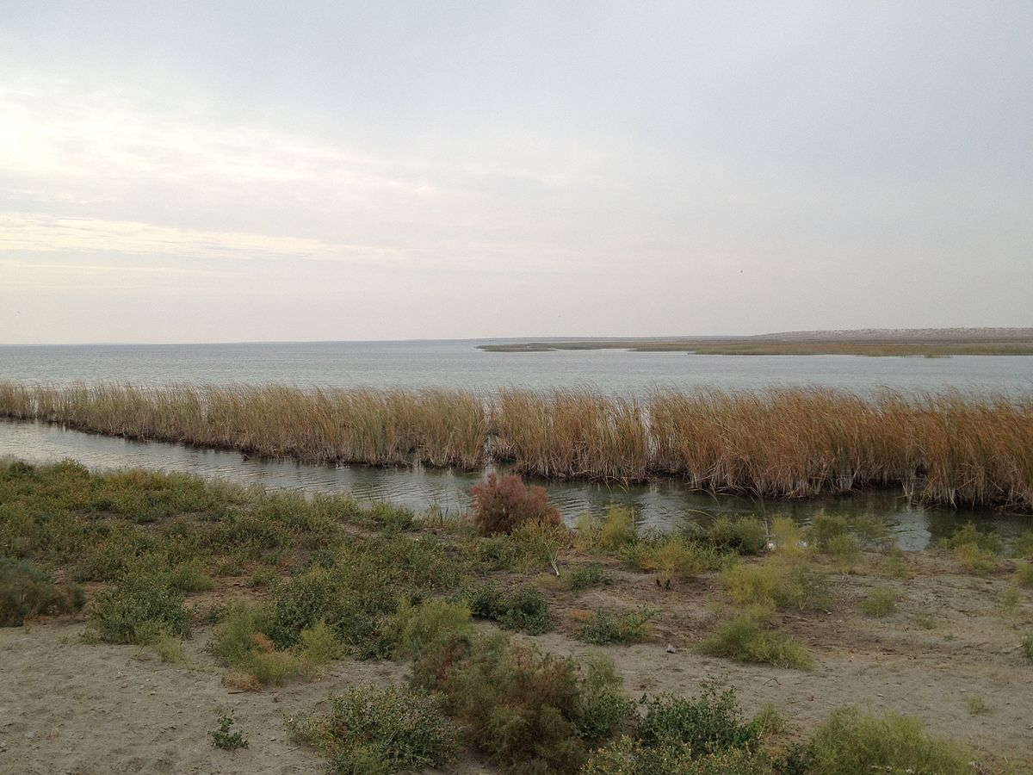
ОЗЕРА УЗБЕКИСТАНА
Озера в низовьях Зарафшана
Каракир
Шоркуль
Денгизкуль

Slide 15
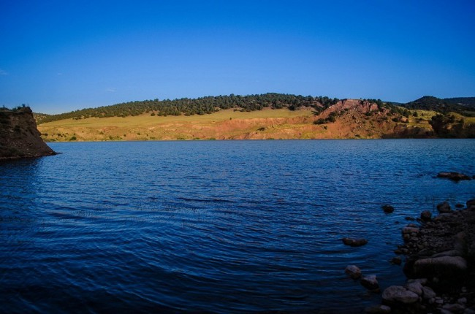
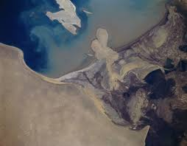
ОЗЕРА УЗБЕКИСТАНА
Озера Ферганской долины
Дамкуль
Ахсикенткуль

Slide 16
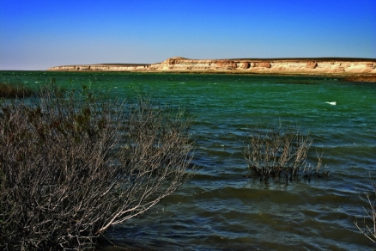
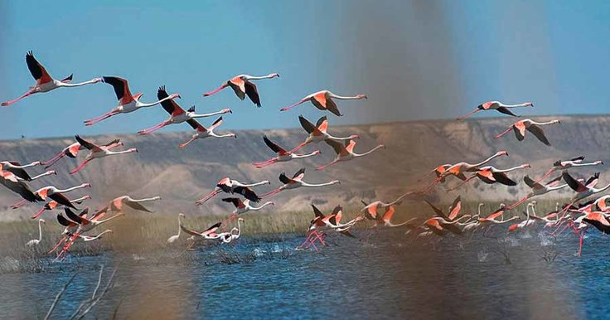
ОЗЕРА УЗБЕКИСТАНА
Озера в Низовьях Амударьи
Улугшуркуль
Судочье
Сарыкамышское

Slide 17
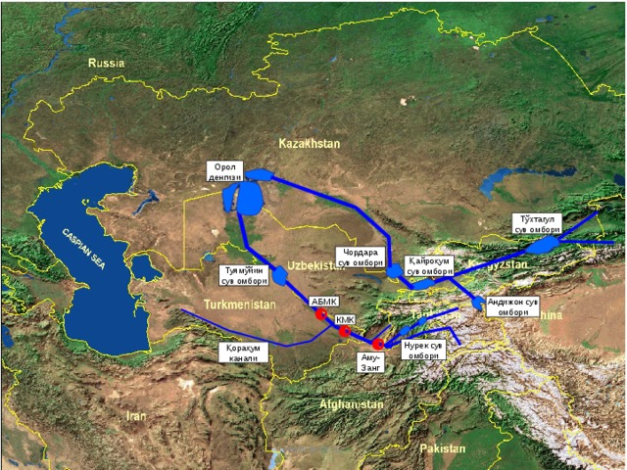
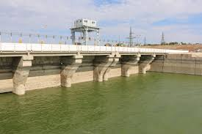
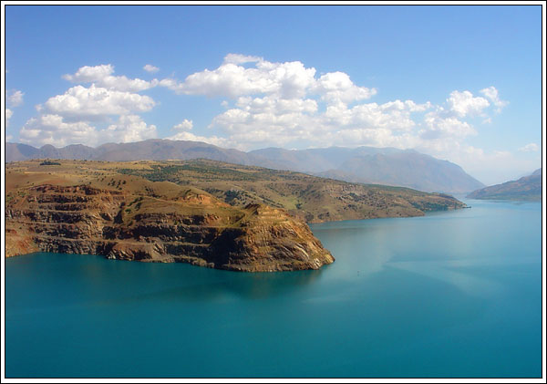
ВОДОХРАНИЛИЩА
В Узбекистане много искусственных водных бассейнов — водохранилищ.
Самые крупные из них — Туямуюнское, Чардаринское, Чарвакское, Каттакурганское, Туябугузское.
Эти водохранилища построены в основном для регулирования водного режима рек, накопления весенних, осенних и зимних вод с целью использования их в летний поливной период.
1
2
3

Slide 18
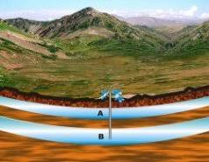
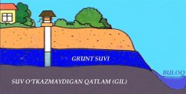
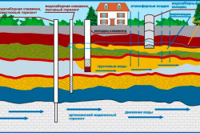
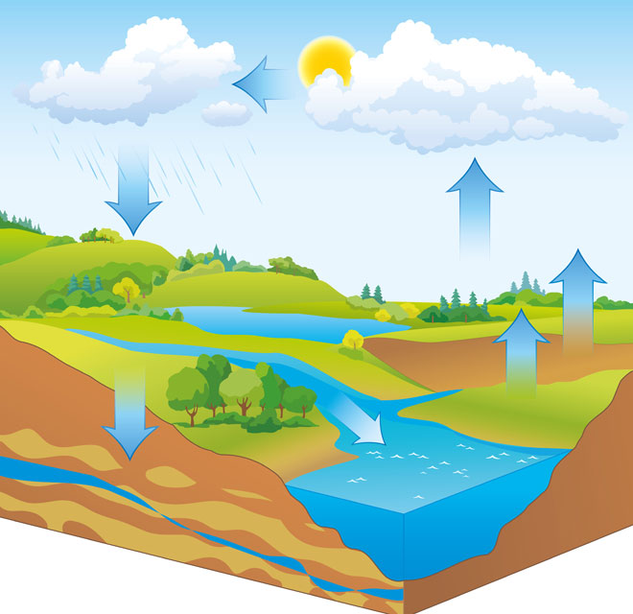
ПОДЗЕМНЫЕ ВОДЫ
Подземные воды нашей республики включают в себя грунтовые, артезианские (межпластовые) и минеральные воды. Артезианские воды во многих случаях бывают чистыми и пресными.

Slide 19
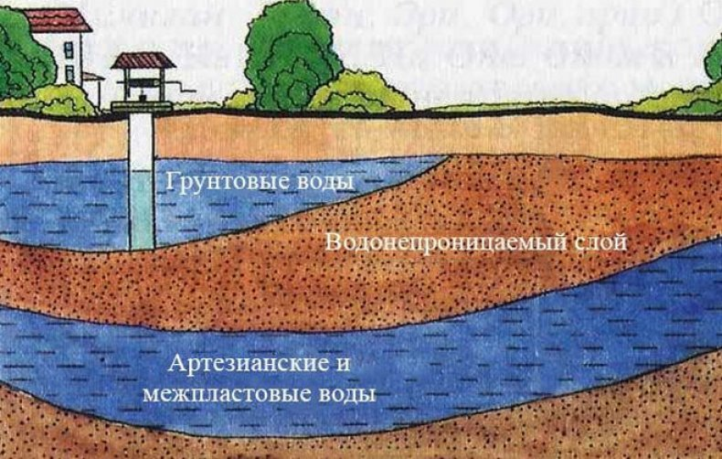
ГРУНТОВЫЕ ВОДЫ
Если грунтовые воды залегают близко к поверхности, они изливаются в виде родников, либо роют колодцы для использования этих вод. Грунтовые воды образуются от просачивания вод осадков, рек, каналов, озер, водохранилищ.

Slide 20
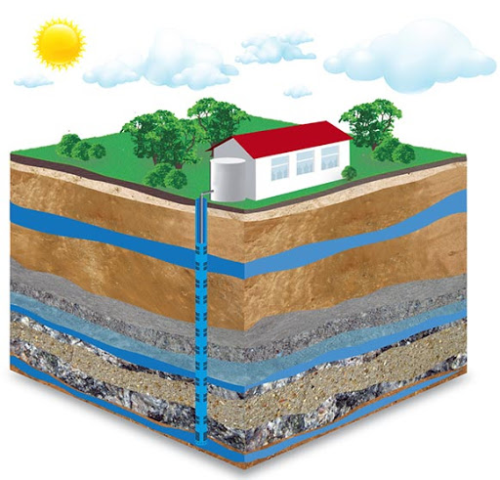
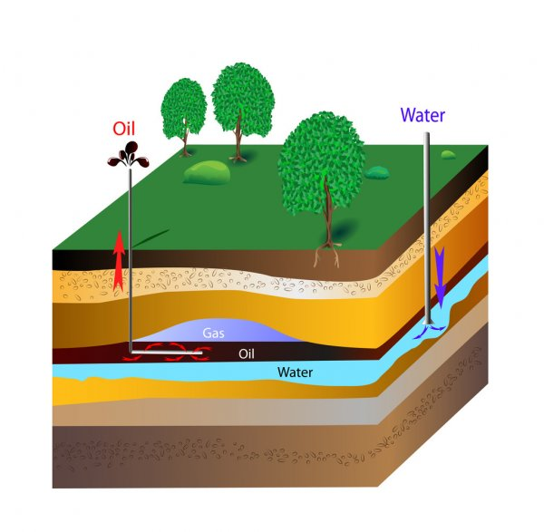
АРТЕЗИАНСКИЕ ВОДЫ
Межпластовые воды располагаются на значительной глубине и подразделяются на напорные и безнапорные. Межпластовые воды чаще всего собираются во впадинах рельефа. Если пробурить скважину к этим водам, то под действием давления они могут фонтанировать. Такие воды называются артезианскими. Межпластовые воды по сравнению с грунтовыми водами бывают более чистыми, пресными и прозрачными..

Slide 21
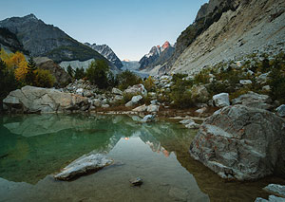
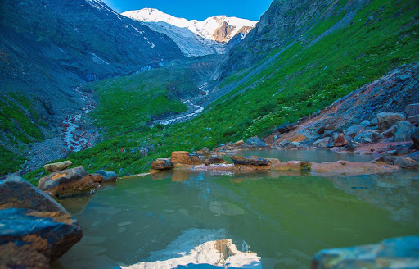
МИНЕРАЛЬНЫЕ ВОДЫ
На большой глубине (1500–3000 м) среди палеозойских и мезозойских отложений залегают термальные минеральные воды. Температура их достигает +40...+70°С.
В состав этих вод входят различные химические элементы (углекислота, сероводород, йод, бром, литий, барий и т. д.).

Slide 22
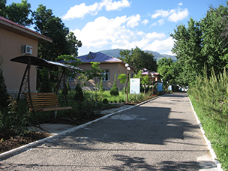
МИНЕРАЛЬНЫЕ ВОДЫ
В последние годы в Узбекистане обнаружено более 60 источников целебных минеральных вод.
Наиболее известные из них — Ташкентский, Чартакский, Ферганский, Чимионский, Алтыарыкский минеральные источники.

Slide 23
Закрепление
№ | Утверждения | Верно | Не верно
1 | К внутренним водам относятся реки, озера, ледники и подземные воды
2 | Сырдарья,Нарын,Карадарья берут начало в горах на высоте 3 400 м
3 | Чирчик – приток Амударьи
4 | Длина реки Кашкадарьи – 373 км
5 | Ахангаран- приток Сырдарьи
6 | Шоркуль, Денгизкуль расположены в Мирзачуле
7 | На глубине 1500-3000 м залегают минеральные воды

Slide 24
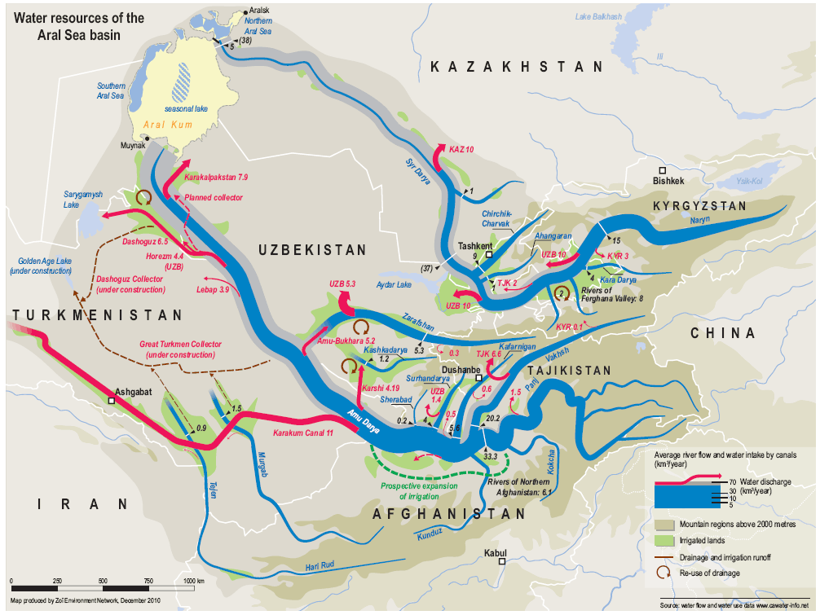
ЗАДАНИЯ ДЛЯ САМОСТОЯТЕЛЬНОЙ РАБОТЫ
1. Прочитать § 40-41.
2. На контурной карте подпишите крупные реки и озера Узбекистана.

